Slide 1
МИНИСТЕРСТВО ОБРАЗОВАНИЯ И НАУКИ РОССИЙСКОЙ ФЕДЕРАЦИИ
Федеральное государственное бюджетное образовательное учреждение высшего образования
«Южно-Уральский государственный университет»
(национальный исследовательский университет)
Геологический факультет
Кафедра геологии
Минералогия руд рудопроявления Елочка (Магаданская область, Северо-Эвенский район)
Студент: МиГео-404 И.Ю. Дюрягин
Заведующий кафедрой: д.г.-м.н., профессор В.В. Масленников
Руководитель: д.г.-м.н. Е.В. Белогуб
Миасс 2017

Slide 2
Цель работы состояла в характеристике вещественного состава рудовмещающих пород и руд месторождения «Елочка».
Задачи включали:
1) анализ опубликованной литературы, посвященной месторождениям золота в вулканических поясах;
2) получение и изучение тяжелого концентрата из образцов, отобранных в рудной зоне;
3) изучение состава руд в полированных шлифах;
4) характеристика золота.

Slide 3
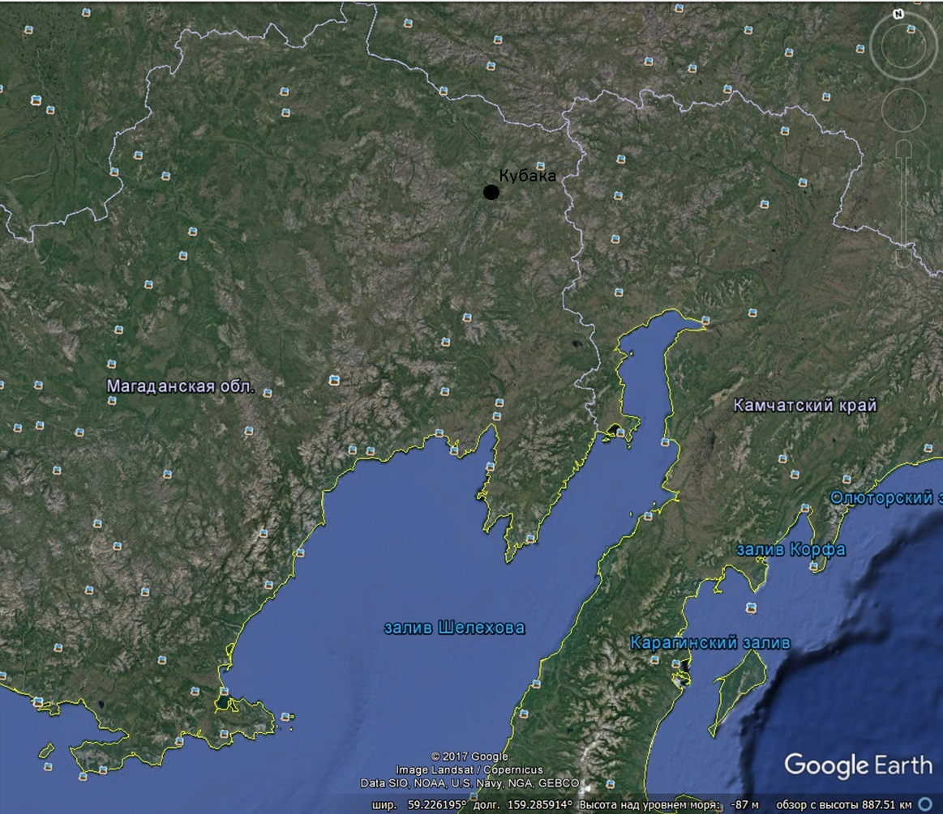
Географическая карта Магаданской области

Slide 4
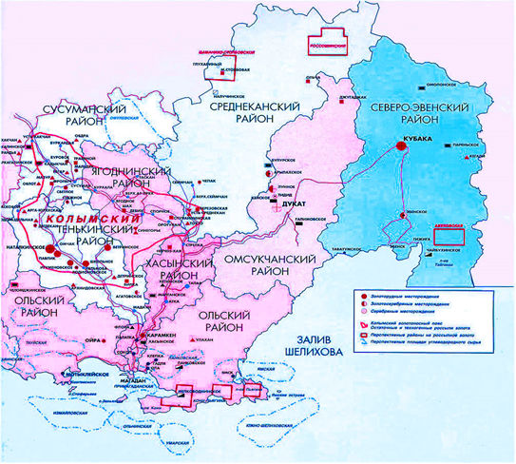
Административная карта Магаданской области

Slide 5
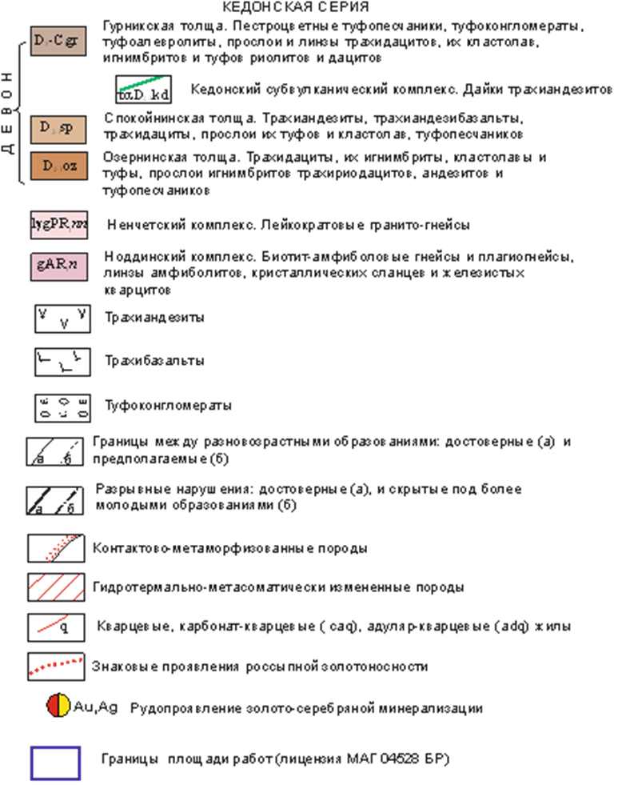
Геологическая карта района рудопроявления Елочка
Запасы 963 000 т руды
Средние содержания:
Au – 5.3 г/т
Ag – 6.7 г/т

Slide 6
Методы исследования
Полевые методы
Летом 2016 г. на месторождении были проведены поисково разведочные работы с бурением и прохождением канав. Я принимал участие в документации керна, скважин.
При документации керна скважин моими задачами были:
1. Подсчет выхода керна;
2. Подсчет трещин с разделением их на категории;
3. Описание литологии заполнения трещин;
4. Фотографирование керна.
Лабораторные методы
Лабораторные исследования проводились в Институте минералогии УРО РАН.
К лабораторным исследованиям относится:
1) Обзор опубликованной литературы по эпитермальным золоторудным месторождениям.
2) Изучение рудных минералов в аншлифах (8 шашек)
3) Изучение тяжелого концентрата (3 штуки)

Slide 7
Положение рудной зоны
среди окисленных измененных андезитов
Участок канавы 2

Slide 8
Вмещающие породы

Slide 9
Рудоносные породы

Slide 10
Минералогия руд: сульфидизированные андезиты

Slide 11
Окисление пирита в приповерхностных условиях

Slide 12
Основная рудоносная порода

Slide 13
Минералогия руд:
кварц-карбонатные жилы

Slide 14
Свободное золото

Slide 17
ЗАКЛЮЧЕНИЕ
В работе рассмотрены руды и рудовмещающие породы месторождения Елочка. Установлено, что основная рудовмещающая порода представлена порфировыми андезитами. В рудной зоне породы изменены – хлоритизированы, гематитизированы, сульфидизированы и рассекаются жилами и прожилками кварц-карбонатного состава. В зоне окисления породы ожелезнены.
Основной рудный минерал, развитый в андезитах – пирит, иногда в пирите наблюдаются включения сфалерита. В приповерхностных условиях пирит частично или полностью замещается гетитом. Золото в пиритизированных андезитах не найдено.
В кварц-карбонатных жилах присутствуют редкие пирит и сфалерит, а также самородное золото в виде частиц разнообразной формы, достигающих размера 1 мм.

Slide 18
Минеральная ассоциация золота соответствует малосульфидному золото-кварцевому типу. Генетическая связь с андезитами, кварц-карбонатным метасоматозом, низкое содержание сульфидов и преобладание среди них пирита позволяет отнести месторождение Елочка к генетическому типу низкосернистых эпитермальных месторождений.
Размеры и форма золота позволяют извлекать его гравитационным или гидрометаллургическим методом.

Slide 19
Выражается благодарность
Гл. геолог Коновалов Р.В.
Белогуб Е.В.
Спириной И.А.
Шармановой Е. В.

Slide 20
Спасибо за внимание!

